Slide 1
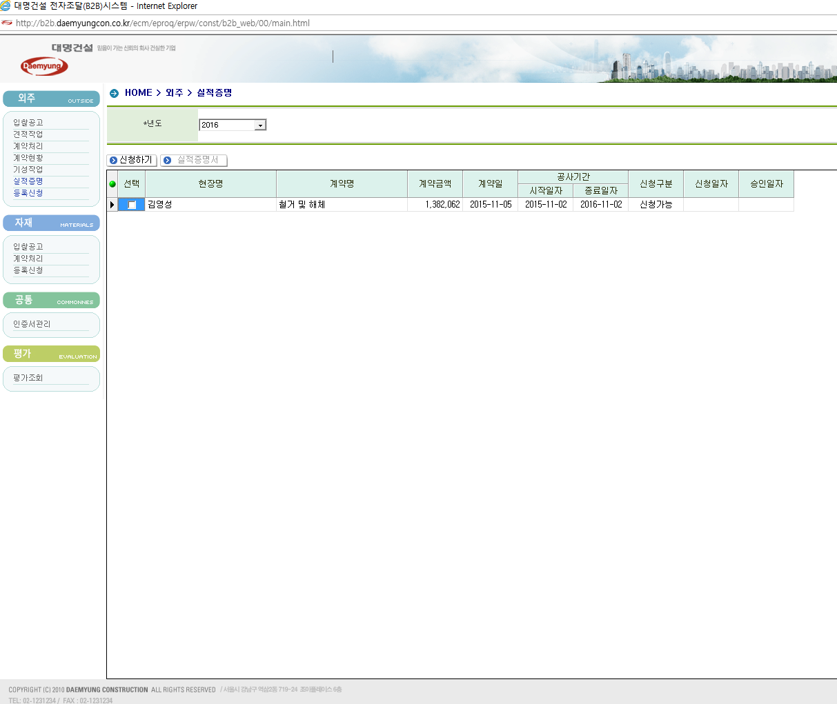
하도급 기성실적증명서 B2B 신청 방법
1. 기성실적증명서 신청 화면
②
④
⑤
①
③
2. 기성실적증명서 신청 절차
① 메뉴에서 “실적증명” 클릭
② 기성 실적 년도 선택
③ 해당 공사 중 발급 원하는 기성 실적 증명서 선택
④ 신청하기 버튼 클릭
⑤ 대명건설 담당자 확인 후 실적증명서 버튼 활성화 → 조회 및 출력 가능

